Slide 1
TRƯỜNG TIỂU HỌC LÊ NGỌC HÂN
MÔN: AN TOÀN GIAO THÔNG
LỚP: 1
BÀI 1: ĐƯỜNG EM TỚI TRƯỜNG

Slide 2
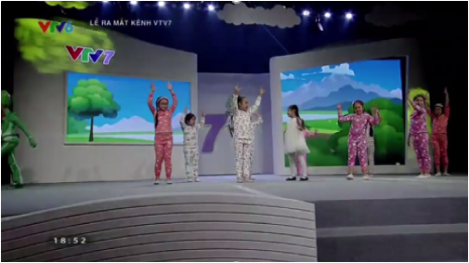
KHỞI ĐỘNG:
Nghe và hát theo một bài hát về đường tới trường

Slide 3
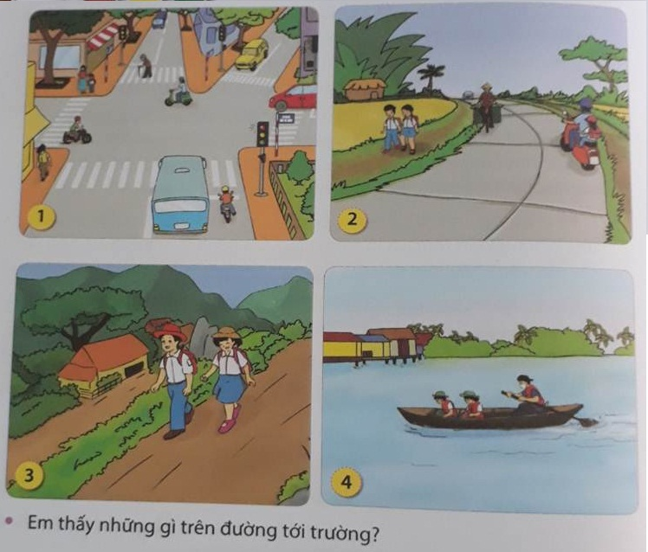
KHÁM PHÁ:
Tìm hiểu đường tới trường.
Đường em tới trường giống với đường nào với đây.

Slide 4
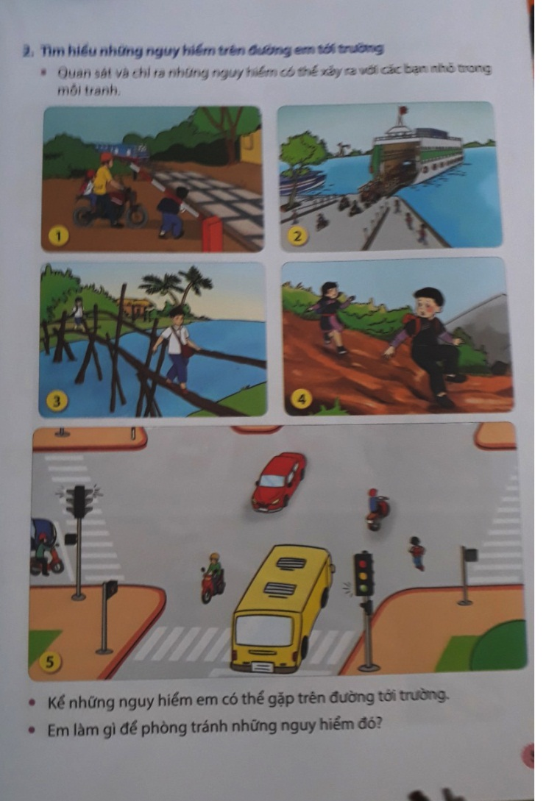

Slide 5
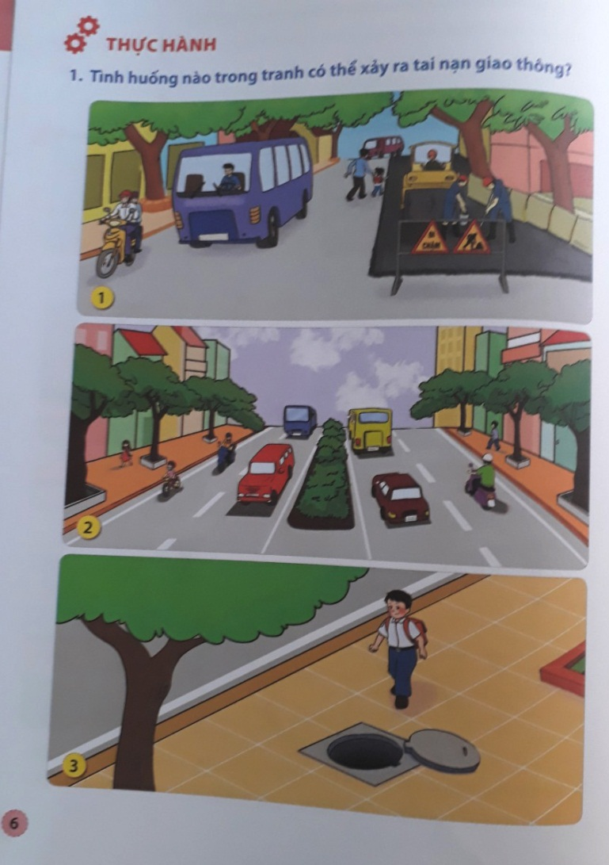

Slide 6
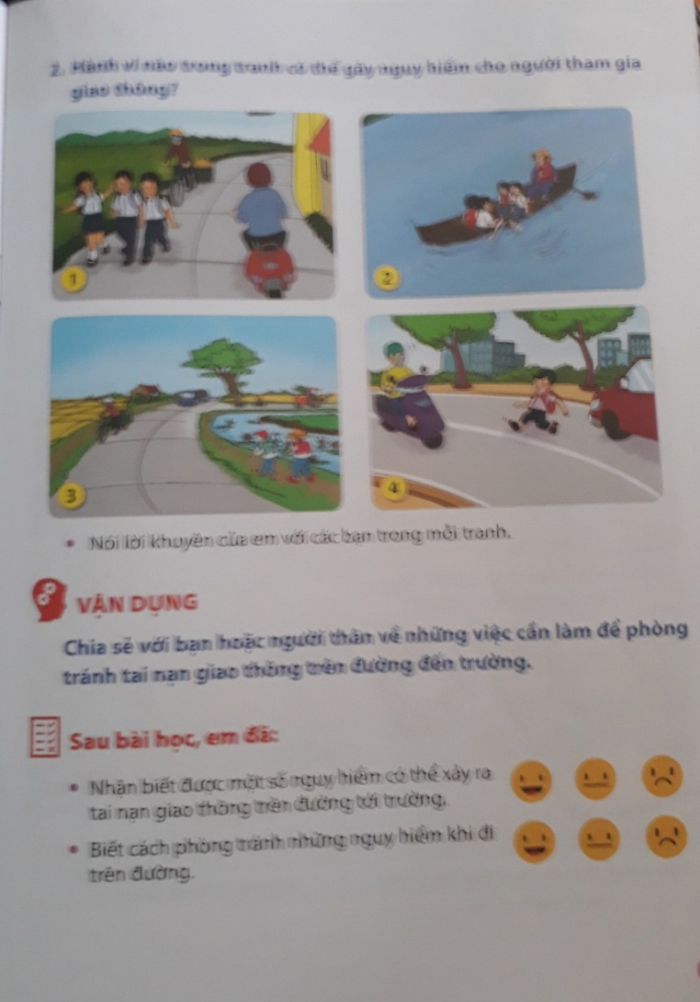

Slide 7
